Slide 1
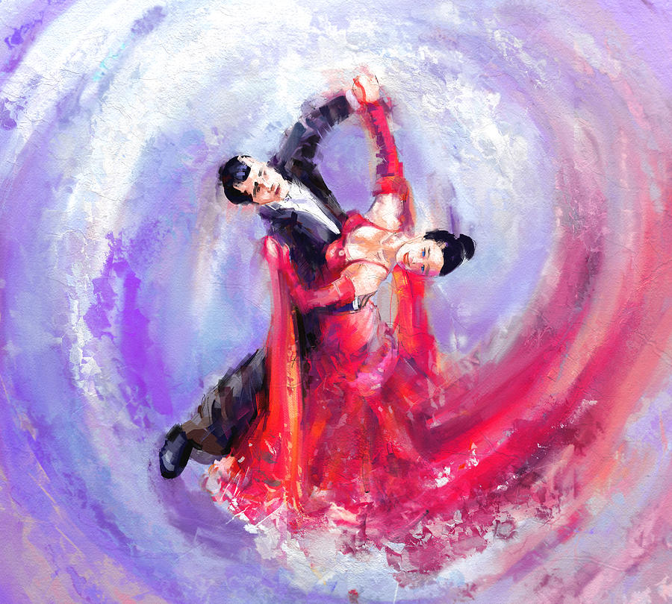
K
V
A
L
E
Č

Slide 2
VALČEK JE ZVRST PLESA, KI SO GA POIMENOVALI TUDI »PLES DVEH KORAKOV«.
NAPISAN JE V ¾ TAKTU.
PRVA DOBA JE POUDARJENA, DRUGA IN TRETJA PA NE.
ŠTEJEMO 1 2 3.
POZNAMO ANGLEŠKI IN DUNAJSKI VALČEK.

Slide 3
ANGLEŠKI ali POČASNI VALČEK NAJ BI SE RAZVIL ALI IZ PLESA BOSTON ALI PA IZ DUNAJSKEGA VALČKA, KI SO GA ANGLEŽI UPOČASNILI.
Paolo Bosco - Silvia Pitton, Slow Waltz – YouTube

Slide 4
RITEM DUNAJSKEGA ali HITREGA VALČKA JE ENAK ANGLEŠKEMU VALČKU. TUDI ŠTEJEMO GA TAKO, LE HITREJE. DUNAJSKI VALČEK JE TIPIČEN PLES LJUDSKEGA IZVORA. NA ZAČETKU SO GA IMELI, ZARADI BLIŽINE PLESALCEV, CELO ZA NEPRIMERNEGA.
Paolo Bosco - Silvia Pitton, Wiener Walzer - YouTube

Slide 5
ZAPLEŠI ŠE TI. ☺
Na spodnjih povezavah se lahko naučiš osnovnih korakov
angleškega in dunajskega valčka.
Angleški valček: koraki – YouTube Dunajski valček - YouTube
Zdaj pa le povabi mamo ali očeta, brata ali sestro, dedka ali babico … na ples.

Slide 6
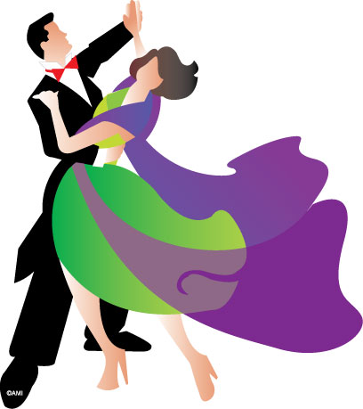
S koraki valčka se lahko zavrtiš tudi na spodnje pesmi.
Lahko pa jih samo poslušaš.
Simply Red - If You Don't Know Me By Now (Official Video) – YouTube
Elvis Presley & Roy Orbison ♪ Are You Lonesome Tonight ♫ - YouTube
Leonard Cohen: Tennessee Waltz – YouTube
NAT KING COLE - FASCINATION – YouTube
Stacey Kent - Hushabye Mountain - YouTube

Slide 7
GLASBENA AKTIVNOST
Za izvajanje aktivnosti potrebujete le svoje roke in mizo.
Na posnetku (povezava) je pojasnjen potek celotne aktivnosti.
Aktivnost je predstavljena v dveh težavnostnih stopnjah.
Ob izvajanju vzorca zapoj pesem Cin, cin, cin Drežnica ali druge pesmi, ki ustrezajo ritmu valčka Majhna sem bila, Kaj nam pa morejo, Izidor ovčice pasel …
VELIKO UŽITKOV OB GLASBENEM USTVARJANJU.
Glasbeni izziv - valček - YouTube

Slide 8
Viri:
zvočni in video posnetki – You Tube,
Wikipedija,
www.cajon.si

